Slide 1
かくしん
3
か
Ⅱテモテ3:14-17

Slide 2
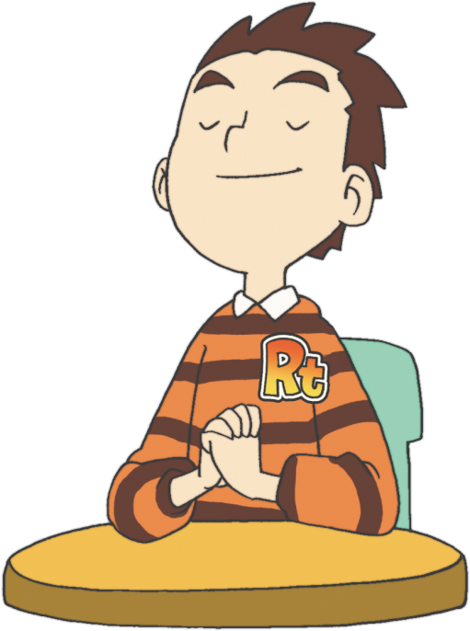
いまから ぜったいに もつべき
じかんが あります

Slide 3
いちにち ５ふんでも
ふかい いのりの じかんを もとう
ヨセフが もっていた ちから
- かみの れいの やどる ひと

Slide 4
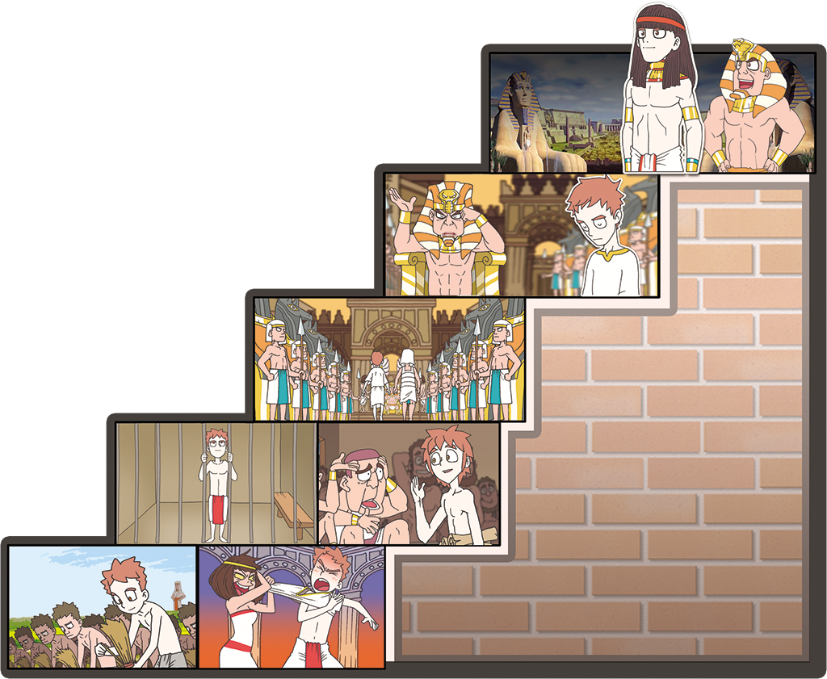
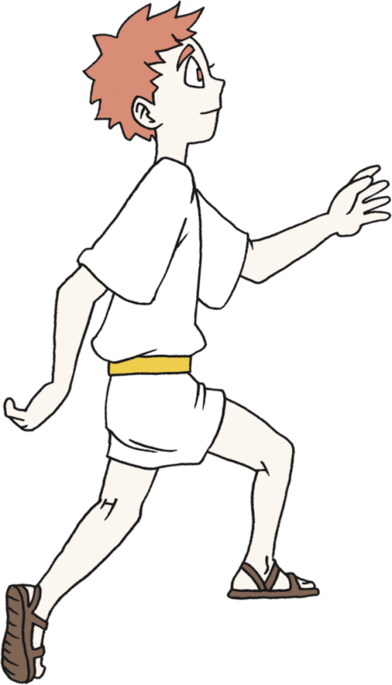
けいやくの りょていを みつける じかんを
もちましょう
かんきょう(かけい、きょうかい) の
なかで みつけましょう
べんきょうと タラントの なかで
みつけましょう
しょうがいを とおして なしとげられる
けいやくなので あせる ひつようは
ありません…
Notes:
行くすべての所で使命を発見しました

Slide 5
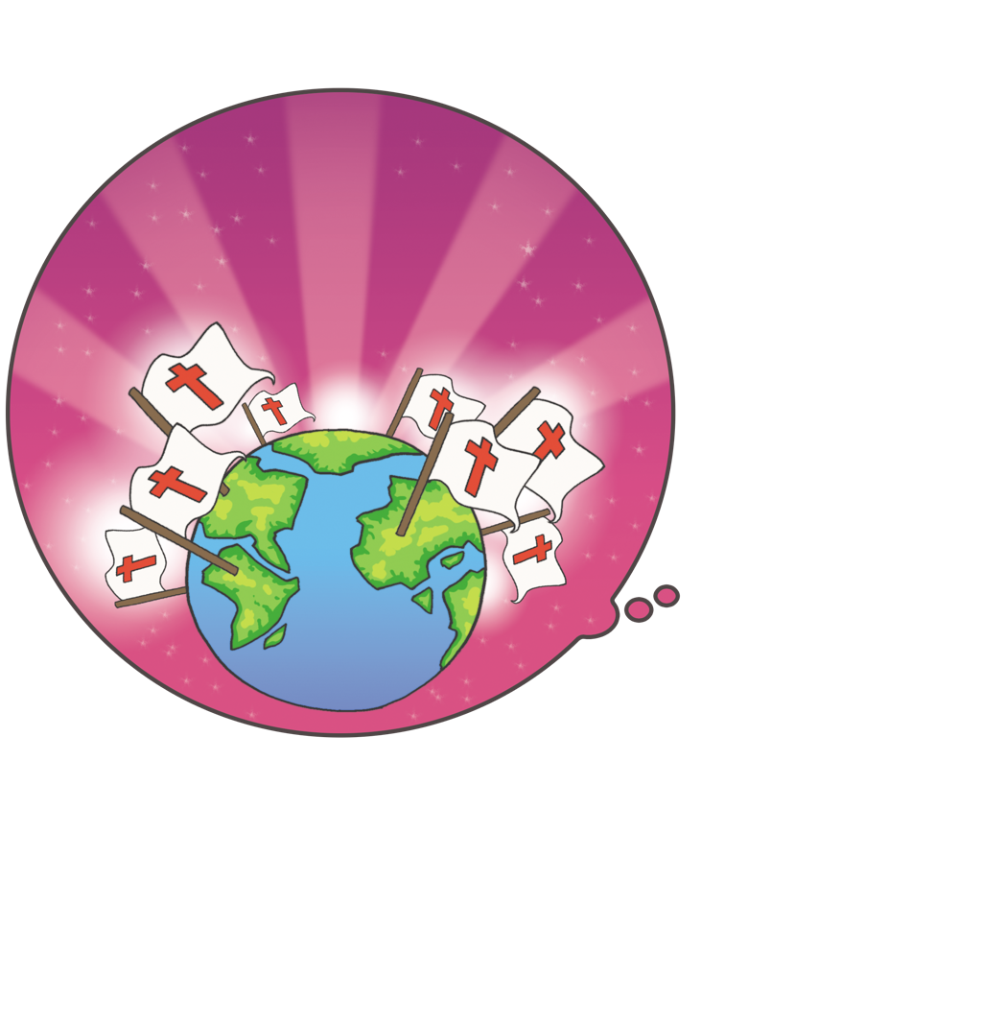
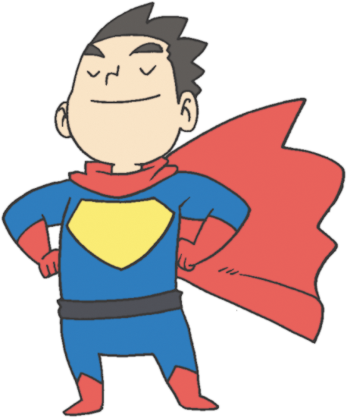
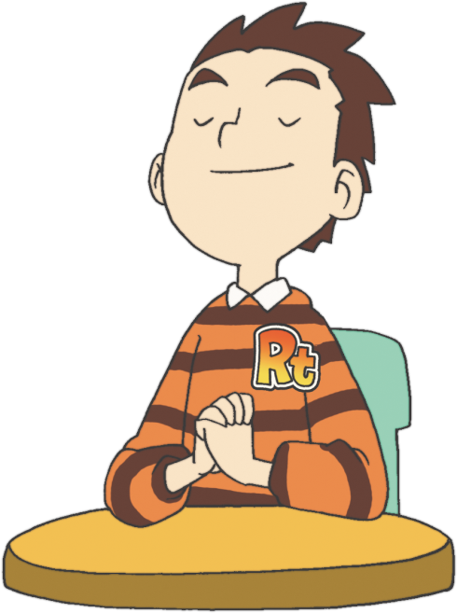
レムナントは せかいを いかす
しゅやくです
Notes:
私たちも同じです-すべての現場,私の家庭,学校で使命発見

Slide 6
かくしん
3
か
Ⅱテモテ3:14-17

Slide 7
おわりの ひには こんなんな
じだいが きます
.
じぶんを あいします(りこしゅぎ）
めつぼう
ちょくぜん
かみさまより かいらくを あいします(ちゅうどく)
さまざまな じょうよくに
ひきまわされます

Slide 8
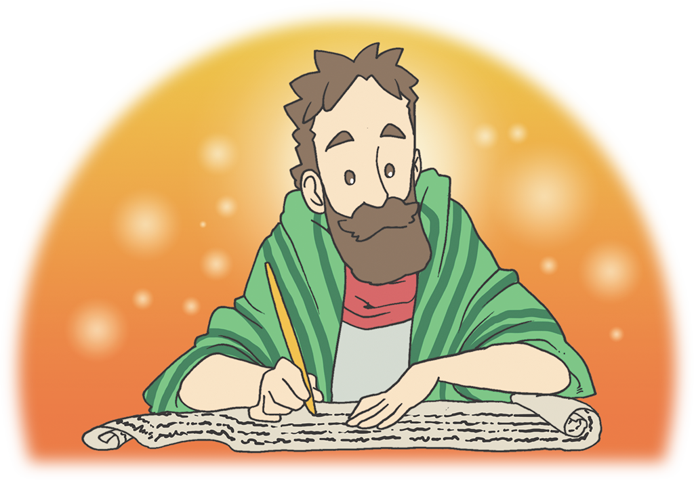
2.パウロは おわりのときを よそう しました
.
けいけんな ものは はくがいされると いいました
だましたり だまされたり すると いいました

Slide 9
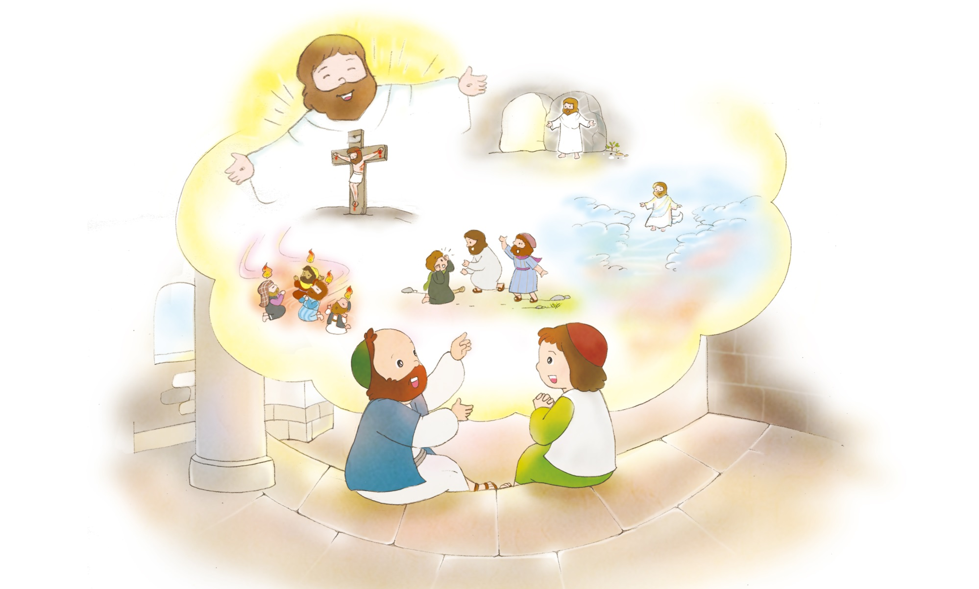
3. まなんで かくしんした ところに
とどまって いなさい!
.
パウロから まなんだ ふくいんの みことばに
かくしんを もちなさいと いいました
イエスが
キリスト

Slide 10
かみさまの みことばには ちからが あります
.
すくいを うけさせる ちえ
かみのひとに ふさわしい ものに する ちから

Slide 11
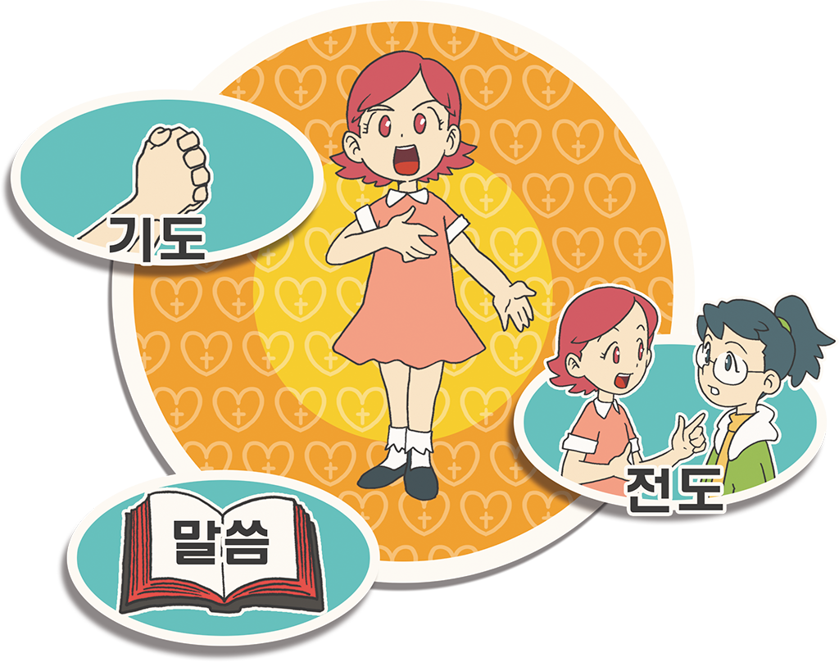
かくしんを もって いつも すべき ことが あります
.
いのり
でんどう
みことば

Slide 12
フォ
ー
ラム
し
て
こく
いん
し
よう
みことばの なかで いちばん こころに
のこった ことを フォーラムしよう
レムナントが もつべき かくしんについて
フォーラムしよう
こんしゅう じっせんすることに ついて
フォーラムしよう

